Slide 1

1
有理数的乘法
1.4.2有理数乘法的运算律及运用
导入新课
讲授新课
当堂练习
课堂小结

Slide 2
学习目标


1.掌握乘法的分配律，并能灵活的运用.（难点）
2.掌握有理数乘法的运算律，并利用运算律简化乘法运算.(重点）





Slide 3
问题引入
1.有理数的乘法法则是什么？
两数相乘，同号得正，异号得负，并把绝对值相乘.
任何数和零相乘，都得0
2.如何进行多个有理数的乘法运算？
（1）定号（奇负偶正） （2）算值（积的绝对值）
3.小学时候大家学过乘法的哪些运算律？
乘法交换律、乘法结合律、乘法分配律

Slide 4
一
有理数乘法的运算律
第一组：
6
6
(1) 2×3＝ 3×2＝
2×3 3×2
＝
3
(2) (3×4)×0.25＝ 3×(4×0.25)＝
3
(3×4)×0.25 3×(4×0.25)
＝
14
(3) 2×(3＋4)＝ 2×3＋2×4＝
14
2×(3＋4) 2×3＋2×4
＝
思考:上面每小组运算分别体现了什么运算律？

Slide 5
第二组：
(1) 5×(－6) ＝ (－6 )×5＝
－30
－30
5× (－6) (－6) ×5
＝
(2) [3×(－4)]×(－ 5)＝
3×[(－4)×(－5)]＝
(－12)×(－5) ＝
60
3×20＝
60
[3×(－4)]×(－ 5) 3×[(－4)×(－5)]
＝
(3) 5×[3＋(－7 )]＝
5×3＋5×(－7 )＝
5×(－4) ＝
－20
－20
15－35＝
5×[3＋(－7 )] 5×3＋5×(－7 )
＝

Slide 6

结论：
(1)第一组式子中数的范围是 ________;
(2)第二组式子中数的范围是 ________;
(3)比较第一组和第二组中的算式,可以发现
________________________________.
正数
有理数
各运算律在有理数范围内仍然适用

Slide 7

归纳总结
数的范围已扩充到有理数.
1.乘法交换律:
两个数相乘,交换两个因数的位置,积相等.
ab＝ba
2.乘法结合律:
三个数相乘,先把前两个数相乘,或先把后两个数相乘,积相等.
(ab)c ＝ a(bc)
注意:用字母表示乘数时,“×”号可以写成“·”或省略, 如a×b可以写成a·b或ab.

Slide 8
根据乘法交换律和结合律可以推出：
三个以上有理数相乘,可以任意交换因数的位置,也可先把其中的几个数相乘.
3.乘法分配律：
一个数同两个数的和相乘,等于把这个数分别同这两个数相乘,再把积相加.
a(b＋c)
＝
ab＋ac

Slide 9
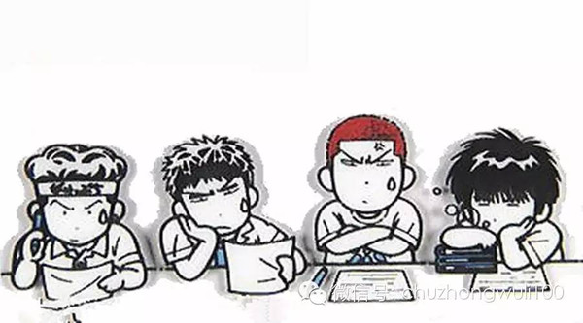
根据分配律可以推出：
一个数同几个数的和相乘,等于把这个数分别同这几个数相乘,再把积相加.
a(b＋c＋d )＝ab＋ac＋ad

Slide 10
典例精析
例1 计算：（－85）×（－25）×（－4）
解：原式＝（－85）×［（－25）×（－4）］
＝（－85）×100
＝－8500

Slide 11
针对训练
1
计算： (－8)×(－12)×(－0.125)×(－ )×(－0.1)
3
解：原式=－8×(－0.125) ×(－12) ×(－ ) ×(－0.1)
=[－8×(－0.125)] ×[(－12) ×(－ )] ×(－0.1)
=1×4×(－0.1)
=－0.4

Slide 12
例2 用两种方法计算
1
1
1
( ＋ － )×12
4
6
2
3
2
6
解法1:
原式＝
( ＋ － )×12
12
12
12
1
＝－ ×12
12
＝－1
1
1
1
解法2:
原式＝
×12 ＋ ×12－ ×12
4
6
2
＝3＋2－6
＝－1

Slide 13

观察与思考
1
3
1
5
计算：
(－24)×( － ＋ － )
3
4
6
8
? ? ?
__ __ __
1
3
1
5
解:
原式＝
－24× －24× ＋24× －24×
3
4
6
8
＝－8－18＋4－15
＝－41＋4
＝－37
解法有错吗？错在哪里？

Slide 14
正确解法：
1
3
1
5
(－24)×( － ＋ － )
3
4
6
8
5
_____ ______ ______ ______
1
3
1
＝(－24)× ＋(－24)×(－ )＋(－24)× ＋(－24)×(－ )
3
4
6
8
＝－8＋18－4＋15
＝－12＋33
特别提醒：
1.不要漏掉符号,
2.不要漏乘.
＝21

Slide 15
针对训练
计算：
3
1
①(－ )×(8－1 －4)
4
3
2
3
1
②(－11)×(－ )＋(－11)×2 ＋(－11)×(－ )
5
5
5
答案 ：
①－2；
②－22

Slide 16
拓展提升
如何计算- ✖️9 ？
提示：把 拆分成
答案：

Slide 17
当堂练习
1.计算(-2)×(3- )，用乘法分配律计算过程正确的是
( )
A.(-2)×3+(-2)×(- )
A
B.(-2)×3-(-2)×(- )
C.2×3-(-2)×(- )
D.(-2)×3+2×(- )

Slide 18
2.计算:
（2） ；
（3） .
答案（1）4.97 （2） 25 （3） -6

Slide 19
3.计算:
解：原式=

Slide 20
解：原式=

Slide 21
课堂小结
1.乘法交换律:
两个数相乘,交换两个因数的位置,积不变.
ab＝ba
2.乘法结合律:
三个数相乘,先把前两个数相乘,或先把后两个数相乘,积不变.
(ab)c ＝ a(bc)

Slide 22
3.乘法分配律：
一个数同两个数的和相乘,等于把这个数分别同这两个数相乘,再把积相加.
a(b＋c)
ab＋ac
＝

Slide 23
课后作业
Thanks for listening!

Slide 24
1
有理数的乘除法
1.4.2有理数除法
导入新课
讲授新课
当堂练习
课堂小结

Slide 25
学习目标


1.认识有理数的除法
2.理解除法法则，体验除法与乘法的转化关系.
3.掌握有理数的除法及乘除混合运算.(重点、难点）





Slide 26

复习引入
倒数的定义你还记得吗？
你能很快地说出下列各数的倒数吗?
原数 | -5
倒数
-1

Slide 27
有理数的除法及分数化简
合作探究
根据“除法是乘法的逆运算”填空：
(-4)×(-2)=8
6×(-6)=-36
(-3/5)×(4/5)= -12/25
-8÷9=-72
8÷(-4)=___
-36÷6=___
-12/25÷(-3/5)=___
-72÷9=___
-2
-6
4/5
-8

Slide 28
8÷ (-4)=___
-36÷ 6=___
-12/25 ÷ (-3/5)=___
-72 ÷9=___
-2
-2
8 ×(-1/4)=___
-6
-6
–36 ×(1/6)=___
4/5
4/5
(-12/25)×(-5/3)=___
-8
-8
-72×(1/9)=___
问题：上面各组数计算结果有什么关系？由此你能得到有理数的除法法则吗？

Slide 29
比一比
观察下列两组式子，你能找到它们的共同点吗？
“÷”变“×”
（1）（+6）÷（+2）=
+3
+3
互为倒数
“÷”变“×”
（2）（+6）÷（-2）=
-3
-3
互为倒数
从中你能得出什么结论？

Slide 30

有理数除法法则（一）
除以一个不等于0的数，等于乘这个数的倒数
用字母表示为

Slide 31

利用上面的除法法则计算下列各题：
（1）-54 （-9）；（2）-27 3；
（3）0 （-7）； （4）-24 （-6）.
思考：从上面我们能发现商的符号有什么规律？

Slide 32
有理数除法法则（二）
两数相除，同号得正，异号得负，并把绝对值相除.
0除以任何一个不等于0的数，都得0

Slide 33
思考：
到现在为止我们有了两个除法法则，那么两个法则是不是都可以用于解决两数相除呢？
要点归纳：
1.两个法则都可以用来求两个有理数相除.
2.如果两数相除，能够整除的就选择法则二，不能够整除的就选择用法则一.

Slide 34
典例精析
例1 计算（1）（-36） 9；
（2） .
解：（1）（-36） 9=-(36 9)=-4；
（2）

Slide 35

练一练
计算：
－4
－8
0

Slide 36

除法还有哪些形式呢？
例2 化简下列各式：

Slide 37
二
有理数的乘除混合运算
例3 计算
（1）
(2)
解:(1)原式
(2)原式

Slide 38
方法归纳
（1）有理数除法化为有理数乘法以后，可以利用有理数乘法的运算律简化运算
（2）乘除混合运算往往先将除法化为乘法，然后确定积的符号，最后求出结果（乘除混合运算按从左到右的顺序进行计算）

Slide 39
练一练
(1)
解:原式=
(2)
解:原式=

Slide 40
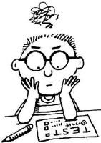
当堂练习
1.计算
答案：(1) ；(2) ；(3)

Slide 41
2.填空：
（1）若 互为相反数，且 ，则 ________；
（2）当 时， =_______；
（3）若 则 的符号分别是_____________.
（4）若﹣3x=12，则x=_______.

Slide 42
课堂小结
一、有理数除法法则:
1.
2.两数相除，同号得正，异号得负，并把绝对值相除.
0除以任何一个不等于0的数，都得0
二、有理数除法化为有理数乘法以后，可以利 用有理数乘法的运算律简化运算

Slide 43
三、乘除混合运算往往先将除法化为乘法，然后确定积的符号，最后求出结果（乘除混合运算按从左到右的顺序进行计算）

Slide 44
课后作业
谢谢！

Slide 45
1
有理数的乘法
1.4.2有理数乘除法混合运算
导入新课
讲授新课
当堂练习
课堂小结

Slide 46
学习目标


1.进一步理解有理数的加减乘除法则，能熟练地进行有理数的加减乘除运算.（重点、难点）
2.通过有理数的加减乘除运算的学习，体会数学知识的灵活运用.





Slide 47
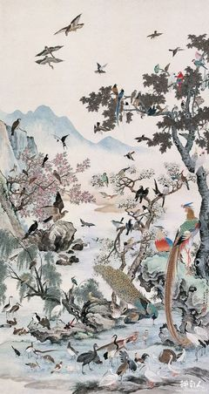
数字入诗
情境引入
明代南海才子伦文叙为苏东坡《百
鸟归巢图》题的数学诗：
天生一只又一只，三四五六七八只.
凤凰何少鸟何多，啄尽人间千石谷！
诗中数字:一只又一只,
三四五六七八只
请问何来百鸟呢?

Slide 48
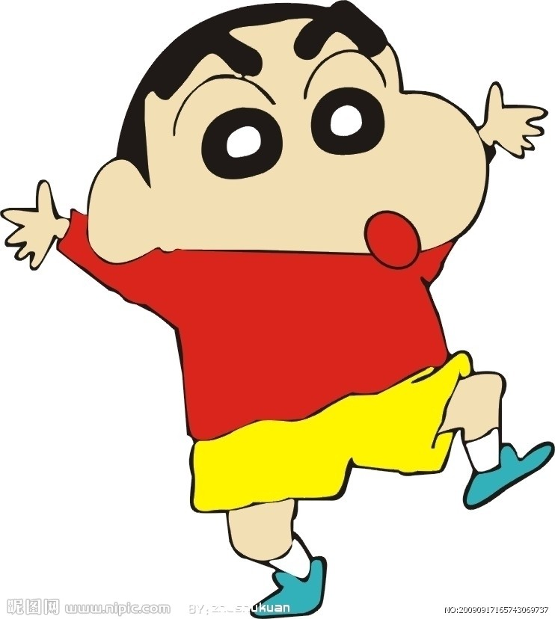
问题1：小学的四则混合运算的顺序是怎样的？
先乘除，后加减，同级运算从左至右，有括号先算括号内，再算括号外.括号计算顺序：先小括号，再中括号，最后大括号.

Slide 49
问题2：我们目前都学习了哪些运算？
加法、减法、乘法、除法.
一个运算中，含有有理数的加、减、乘、除、等多种运算，称为有理数的混合运算.

Slide 50
有理数的加减乘除混合运算
自主探究
问题1:下列式子含有哪几种运算?先算什么，后算什么？
第二级运算
乘除运算
加减运算
第一级运算

Slide 51
问题2：观察式子 ，应该按照什么顺序来计算？
归纳总结
有理数混合运算的顺序：
先算乘除，再算加减，同级运算从左往右依次计算，如有括号，先算括号内的.
Notes:
51

Slide 52

典例精析
例1 计算：
(1)
(2)
(3)
解：
(1)原式=
(2)原式=
(3)原式=

Slide 53
议一议
下面两题的解法正确吗？若不正确，你能发现问题出在哪里吗？
这个解法是错误的
这个解法是正确的

Slide 54
这个解法是正确的
这个解法是错误的

Slide 55
例2.请你仔细阅读下列材料：计算
解法一：
原式
按常规方法计算

Slide 56
解法二：
原式的倒数为
简便计算,先取倒数
再根据你对所提供材料的理解，选择合适的方法计算：

Slide 57
解：原式的倒数为
故

Slide 58
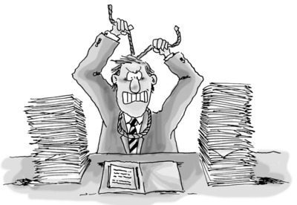
二
有理数混合运算的应用
例3 某公司去年1~3月平均每月亏损1.5万元，4~6月平均盈利2万元，7~10月平均盈利1.7万元，11~12月平均亏损2.3万元，这个公司去年总盈亏情况如何？

Slide 59
解：记盈利额为正数，亏损额为负数，公司去年全年总的盈亏（单位：万元）为
（-1.5）×3+2×3+1.7×4+（-2.3）×2
=-4.5+6+6.8-4.6
=3.7
答：这个公司去年全年盈利3.7万元

Slide 60
做一做
一架直升飞机从高度为450m的位置开始，先以20m/s的速度上升60s，后以12m/s的速度下降120s，这时直升机所在的高度是多少？
解：450+20×60－12×120
=450+1200－1440
=210
答：这时直升机所在的高度是210m.

Slide 61
三
24点游戏
24点游戏规则
“从一副扑克牌(去掉大、小王)中任意抽取
4张，根据牌面上的数字进行混合运算(每张牌只
能用一次)，使得运算结果为24或－24.其中红色扑
克牌代表负数，黑色扑克牌代表正数，J、Q、K
分别代表11、12、13”.

Slide 62
小飞抽到了这样几张牌：
+
+
+
+
他运用下面的方法凑成了24：
7×(3÷7+3)＝24

Slide 63
问题1：
如果抽成这几张牌，你能凑成24吗？
+
+
－
+
7×[3÷7－(－3)]＝24

Slide 64
问题2：
如果抽成这几张牌，你能凑成24吗？
+
+
－
－
(－7)×[(－3)÷7－3]＝24
7×[3+(－3)÷(－7)]＝24

Slide 65
试一试
现有四个有理数3，4，－6，10，将这四个数(每个数只能用一次)进行加减乘除四则运算，使其结果等于24，请写出一个符合条件的算式.

Slide 66
当堂练习
D
1.下列各式中，结果相等的是（ ）
A.6÷（3×2）和 6÷3×2
B.(-120+400)÷20和-120+400÷20
C.-3-(4-7)和-3-4-7
D.-4×(2÷8)和-4×2÷8

Slide 67
2.计算：
（1）23×（-5）-（-3）÷
（2）-7×（-3）×（-0.5）+（-12）×（-2.6）
答案：(1)13 (2)20.7

Slide 68
3.计算：
(1)2×(-3÷ )-4×(-3)+15;
(2)-8+(-3)×[-4÷(- )+2]-3²÷(-2).
解：(1)原式=2×(-27)-(-12)+15
=-54+12+15
=-27
(2)原式=-8+(-3)×(16+2)-9÷(-2)
=-8+(-3)×18-(-4.5)
=-8-54+4.5
=-57.5

Slide 69
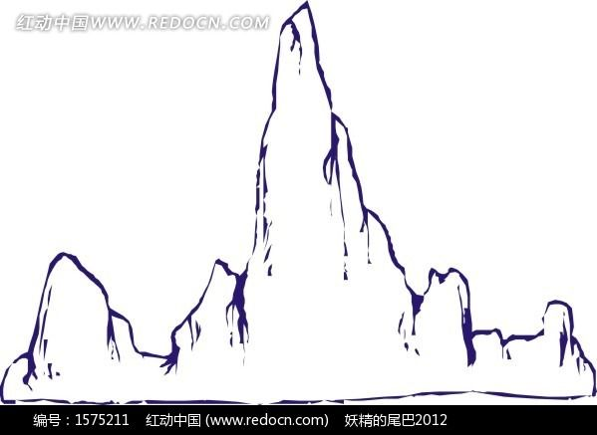
4.一天，小红与小莉利用温差测量山峰的高度，小红在山顶测得温度是－1℃，小莉此时在山脚测得温度是5℃.已知该地区高度每增加100米，气温大约降低0.8℃，这个山峰的高度为多少? (山脚海拔0米)

Slide 70

解: 依题意得
[5－(－1)]÷0.8×100
=6÷0.8×100
=750(米)
答: 这个山峰的高度为750米.

Slide 71
课堂小结
有理数的加减乘除混合运算顺序
先算乘除，再算加减，同级运算从左往右依次计算，如有括号，先算括号内的.

Slide 72
课后作业
Thanks for listening!

Slide 73
1
有理数的乘方
1.5.1乘方
导入新课
讲授新课
当堂练习
课堂小结

Slide 74
学习目标


1.理解并掌握有理数的乘方、幂、底数、指数的概念及意义.（难点）
2.能够正确进行有理数的乘方运算.(重点）





Slide 75
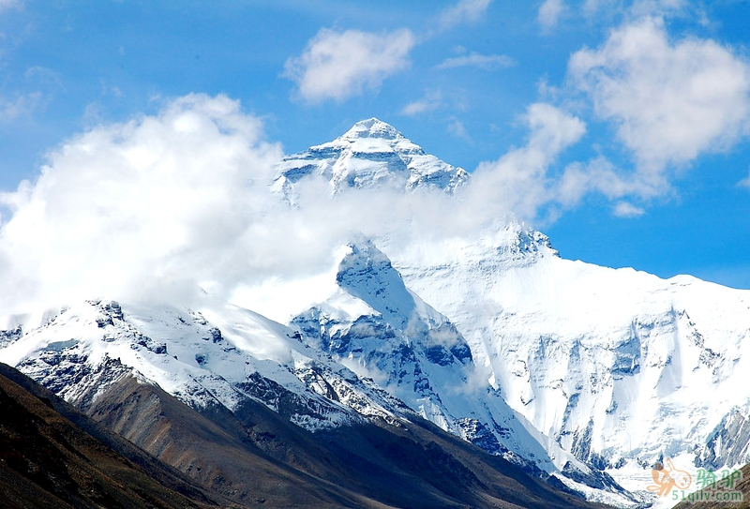

情境引入
珠穆朗玛峰是世界的最高峰，它的海拔高度是8844米．把一张足够大的厚度为0.1毫米的纸，连续对折30次的厚度能超过珠穆朗玛峰，这是真的吗？

Slide 76
一
乘方的意义
问题引导
问题 某种细胞每30分钟便由一个分裂成两个.经过3小时这种细胞由1个能分裂成多少个？

Slide 77
分裂方式如下所示:
第一次
第二次
第三次

Slide 78
思考:
这个细胞分裂一次可得多少个细胞?
分裂两次呢?
分裂三次呢?四次呢？
那么,3小时共分裂了多少次?有多少个细胞？
解:一次得:
两次:
三次:
四次：
2个;
2×2个;
2×2×2个;
2×2×2×2个
六次: 2×2×2×2×2×2个.

Slide 79
请比较细胞分裂四次后的个数式子:2×2×2×2
和细胞分裂六次后的个数式子: 2×2×2×2×2×2.
问题 这两个式子有什么相同点?
它们都是乘法;并且它们各自的因数都相同.
思考 同学们想一想：这样的运算能像平方、立方那样简写吗？

Slide 80
知识要点
一般地，n个相同的因数a相乘，记作a^{n}，读作“a的n次幂（或a的n次方）”，即
a·a·a· ·a = a^{n}
…
n个
读作2的4次方(幂).
例如：2×2×2×2
记作
读作2的6次方(幂).
2×2×2×2×2×2
记作

Slide 81
知识要点
这种求n个相同因数的积的运算叫做乘方，乘方的结果叫做幂.
幂
指数
因数的个数
底数
因数
一个数可以看作这个数本身的一次方，例如8就是8¹，指数1通常省略不写.

Slide 82
填一填
(1)(－5)²的底数是_____，指数是_____，(－5)²表示2个_____相乘，读作_____的2次方，也读作－5的_____.
(2) 表示 __ 个 相乘，读作 的 __ 次方，也读作 的 次幂，其中 叫做 ，6叫做 .
－5
2
－5
－5
平方
6
6
6
底数
指数
温馨提示：幂的底数是分数或负数时，底数应该添上括号！

Slide 83
例1 计算：
(1) (-4)³； (2) (-2)⁴； (3)
解：(1) (-4)³=(-4)×(-4)×(-4)=-64；
(2) (-2)⁴=(-2)×(-2)×(-2)×(-2)=16；
思考：你发现负数的幂的正负有什么规律？

Slide 84
归纳总结
根据有理数的乘法法则可以得出：
1.负数的奇次幂是负数，负数的偶次幂是正数.
2.正数的任何正整数次幂都是正数，0的任何正整数次幂都是0.

Slide 85
议一议
观察下面两个式子有什么不同？
（－4）²与－4²
（－4）²表示－4的平方，－4²表示4的平方的相反数.
（－4）²与－4² 互为相反数

Slide 86

例3 计算
二
乘方的运算
典例精析
（1）
（2）-2³×(-3²)
（3）64÷(-2)⁵
（4）(-4)³÷(-1)²⁰⁰+2×(-3)⁴

Slide 87
（2）-2³×(-3²)=-8×(-9)=72；
（3）64÷(-2)⁵=64÷(-32)=-2；
（4）(-4)³÷(-1)²⁰⁰+2×(-3)⁴=-64÷1+2×81=98
思考：通过以上计算，对于乘除和乘方的混合运算，你觉得有怎样的运算顺序？
先算乘方，后算乘除；如果遇到括号就先进行括号里的运算.

Slide 88

当堂练习
1.填空：
(1)-(-3)²= ; (2)-3²= ;
-9
-9
-125
0.001
(3)(-5)³= ; (4)0.1³= ;
-1
1
(5)(-1)⁹= ; (6)(-1)¹²= ;
1
-1
(7)(-1)^{2n}= ; (8)(-1)^{2n+1}= ;
（当n为奇数时）
（当n为偶数时）.
(9)(-1)^{n}= .

Slide 89

2.在 中，最大的数是( )
B
B
3.对任意实数a，下列各式不一定成立的是（ ）

Slide 90
4.厚度是0.1毫米的纸,将它对折1次后,厚度为0.2毫米.
(1)对折3次后,厚度为多少毫米?
(2)对折7次后,厚度为多少毫米?
(3)用计算器计算对折30次后纸的厚度.
答案：（1）0.8毫米；（2）12.8毫米.
（3）0.1×2³⁰=0.1×1073741824=107374182.4（毫米）
107374182.4毫米=107374.1824米
＞8848米

Slide 91
课堂小结
1.求几个相同因数的积的运算，叫做乘方.
幂
指数
底数
2.乘方的符号法则：
（1）正数的任何次幂都是正数
（2）负数的奇次幂是负数，负数的偶次幂是正数
（3）零的正整数次幂都是零

Slide 92
1
有理数的乘方
1.5.1乘方（2）
导入新课
讲授新课
当堂练习
课堂小结

Slide 93
复 习
填空：
底数
指数
1、在 中，a叫做____，n叫做____，
乘方的结果叫做____。
幂
n个a相乘
2、式子 表示的意义是_________。

Slide 94
想
一
想
（1） 和 有什么不同？
（2） 和 呢？
(3)
说明：主要从以下几个方面考虑：
①底数 ②指数
③读法 ④意义
⑤结果

Slide 95
（1）7³中底数是 ，指数是 。
（2）在 中底数是 ，指数是 。
（3）在(-5)⁴中底数是 ，指数是 ,幂是___.
（4）在 中底数是_____,指数是____,幂是____
（5）在 中底数是___,指数是____,幂是____
7
3
3
2
4
-5
4
625
5
4
-625
3
2
（6） 3¹⁰的意义是 个3相乘。
（7）平方等于它本身的数是 ，
立方等于它本身的数是 。
10
0,1
0, 1 ,–1

Slide 96
（1）计算：(-3)³, (-1.5)²,
解：(-3)³ = - (3×3×3)= - 27
解：(-1.5)² = 1.5 ×1.5 =2.25
先定符号，再算绝对值。

Slide 97
例3 观察下面三行数：
-2， 4， -8， 16， -32， 64，…；①
0， 6， -6， 18， -30， 66，…；②
-1， 2， -4， 8， -16， 32，… ③
（1）第①行数按什么规律排列？
（2）第② ③行数与第①行数分别有什么关系？
（3）取每行数的第10个数，计算这三个数的和.
解：（1）第①行数是

Slide 98
例3 观察下面三行数：
-2， 4， -8， 16， -32， 64，…；①
0， 6， -6， 18， -30， 66，…；②
-1， 2， -4， 8， -16， 32，… ③
（2）第② ③行数与第①行数分别有什么关系？
解：（2）第②行数是第①行相应的数加2，即
第③行数是第①行相应的除以2，即

Slide 99
例3 观察下面三行数：
-2， 4， -8， 16， -32， 64，…；①
0， 6， -6， 18， -30， 66，…；②
-1， 2， -4， 8， -16， 32，… ③
（3）取每行数的第10个数，计算这三个数的和.
解：（3）每行数中的第10个数的和是

Slide 100
有理数的混合运算
1.计算：
（1）18 – 6÷（-2）×（- —） ；
（2）（-3）² ×［- — +（- — ）］ ；
（3）— ×［6 -（-3）²÷2+（- 1—）×—］；
1
17
3
2
5
-11
3
9
2
1
5
-1
3
5
2
（4）- 2² -（-2）²
-8

Slide 101
有理数的混合运算
1.计算：
（1）8+（-3）²×（-2）；
（2）100÷（-2）²－（-2）÷（- —） ；
（3）（1- 0.2×—）÷（-11） ；
（4）56×（- —）+（- —）÷（- 0.75） ；
（5）1-2³×（-3） ；
（6）（- 1）⁴- （-2）³×（-3）² ；
-10
2
3
22
3
2
- —
5
25
10
1
239
7
4
- ——
3
25
73

Slide 102
有理数的混合运算
1.计算：
（1）-4³×2²－（-4）³×（-2）² ；
（2）- 5×3² －（-5×3）² ；
（3）（- —）÷（— - — - —）；
（4）（-1）¹+（-1）²+（-1）³+  +（-1）¹⁰⁰
0
-270
7
7
7
7
-3
8
4
8
12
0

Slide 103
思考2：
a+3=0
b -2=0
-27
a=-3
b=2
=-27

Slide 104
小 结
1、复习乘方的有关概念；
2、乘方运算的规律等；
3、乘方与加、减、乘、除的混合运算，
运算顺序是：先乘方，再乘除，最后加
减。

